Slide 1



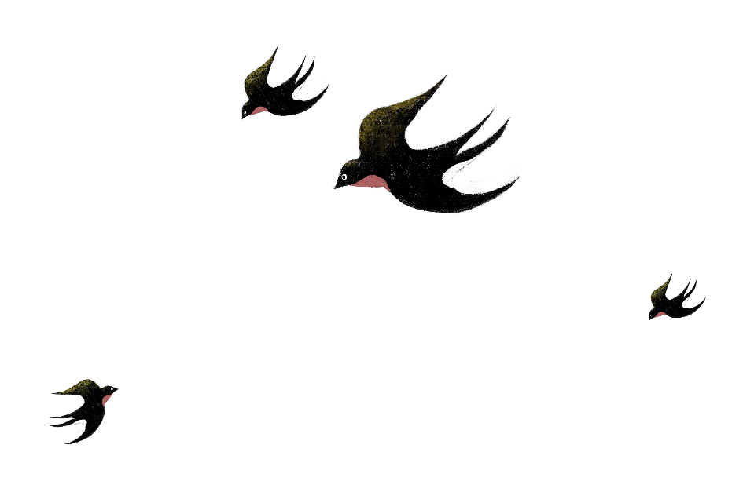
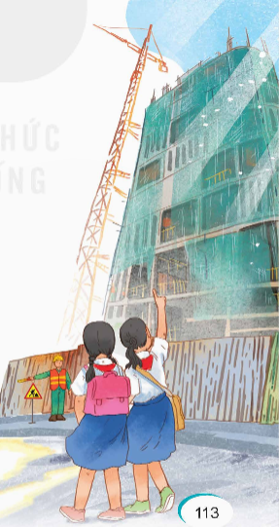
Chiều đi học về
Chúng em qua ngôi nhà xây dở
Giàn giáo tựa cái lồng che chở
Trụ bê tông nhú lên như một mầm cây
Bác thợ nề ra vẻ còn huơ huơ cái bay:
Tạm biệt!
Ngôi nhà tựa vào nền trời sẫm biếc
Thở ra mùi vôi vữa nồng hăng
Ngôi nhà giống bài thơ sắp làm xong
Là bức tranh còn nguyên màu vôi, gạch.
Bầy chim đi ăn về
Rót vào ô cửa chưa sơn vài nốt nhạc.
Nắng đứng ngủ quên
Trên những bức tường
Làn gió nào về mang hương
Ủ đầy những rãnh tường chưa trát vữa.
Bao ngôi nhà đã hoàn thành
Đều qua những ngày xây dở.
Ngôi nhà như trẻ nhỏ
Lớn lên với trời xanh...
(Đồng Xuân Lan)

Slide 2


Meeting Objectives
1. Theo cảm nhận của các bạn nhỏ, ngôi nhà đang xây hiện ra như thế nào?
+ Giàn giáo: giống cái lồng che chở
+ Trụ bê tông: nhú lên như một mầm cây
+ Ngôi nhà đang xây dở: tựa vào nền trời sẫm, thở ra mùi vôi vữa nồng hăng; ngôi nhà giống bài thơ sắp làm xong, bức tranh còn nguyên màu vôi gạch.
Giàn giáo
Trụ bê tông
Ngôi nhà đang xây dở
Notes:
Bấm vô búp măng để quay lại gói câu hỏi

Slide 3
Meeting Objectives
2. Tìm trong bài những hình ảnh so sánh, nhân hoá và cho biết tác dụng của chúng trong việc miêu tả ngôi nhà đang xây.
Tác dụng của những hình ảnh so sánh, nhân hoá: giúp ngôi nhà trở nên gần gũi, thân thiện với trẻ em; trông như những người bạn cùng trẻ em, cùng cảm xúc, cùng suy nghĩ với các bạn nhỏ.
Trong bài có những hình ảnh so sánh: giàn giáo như cái lồng; trụ bê tông như một mầm cây, ngôi nhà giống bài thơ sắp làm xong, ngôi nhà như trẻ nhỏ.
Trong bài có những hình ảnh nhân hoá: ngôi nhà thở; bầy chim đi ăn về, rót vào ô cửa; nắng đứng ngủ quên; làn gió mang hương; ngôi nhà lớn lên.
Notes:
Bấm búp măng quay lại

Slide 4
3. Những chi tiết nào cho thấy cảnh vật thiên nhiên mang đến sự sống động cho ngôi nhà đang xây?
Những chi tiết cho thấy cảnh vật thiên nhiên mang đến sự sống động cho ngôi nhà đang xây: nền trời sẫm biếc, nắng ngủ quên trên tường, làn gió ủ những rãnh tường chưa trát vữa, ngôi nhà lớn cùng trời xanh.

Slide 5
4. Nêu cảm nghĩ của em khi đọc hai dòng thơ “Ngôi nhà như trẻ nhỏ
Lớn lên với trời xanh…”.
Khi đọc hai dòng thơ “Ngôi nhà như trẻ nhỏ/ Lớn lên với trời xanh…”, em cảm thấy ngôi nhà không ở yên, không cố định, cứng nhắc mà như còn lớn lên, sẽ cao lên và cao tới tận trời xanh; ngôi nhà cũng có tâm hồn, cũng vui tươi như những đứa trẻ.

Slide 6
5. Theo em, hình ảnh ngôi nhà đang xây nói lên điều gì về cuộc sống trên đất nước ta?
Theo em, hình ảnh ngôi nhà đang xây nói lên cuộc sống trên đất nước ta đang ngày càng phát triển. Đất nước ta đang không ngừng xây dựng các đô thị, hệ thống nhà cửa, công xưởng, trung tâm thương mại,… phục vụ cuộc sống hiện đại. Ngay hiện tại vẫn còn rất nhiều những dự án, những dự định đang được ấp ủ và chờ được thực hiện, phát triển hơn cả hiện tại.

